Slide 1



Slide 2
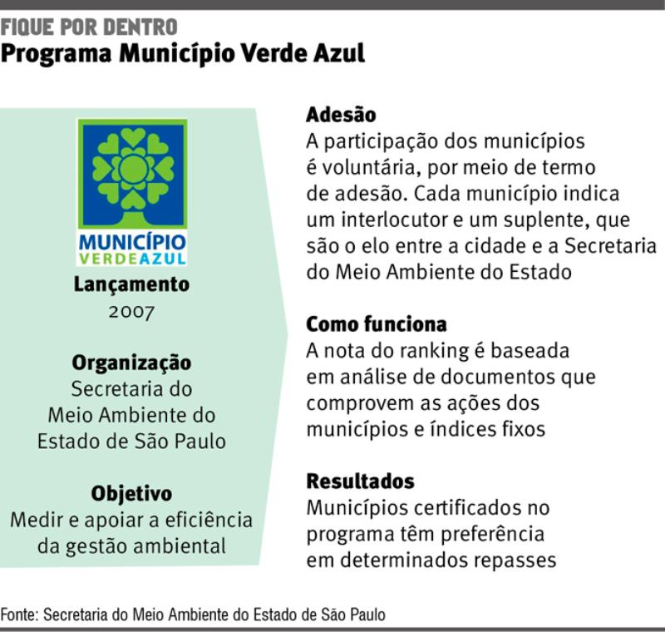

Slide 3
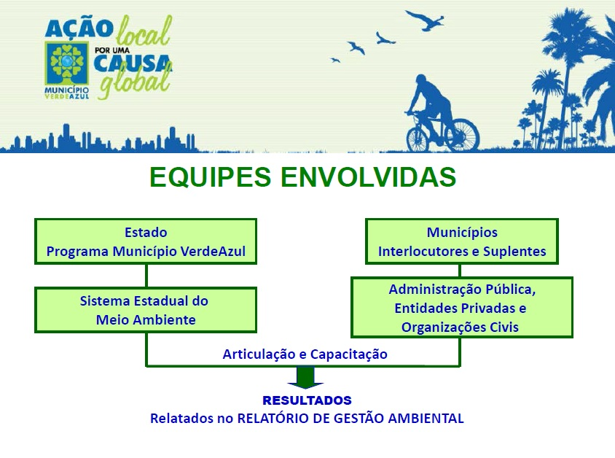

Slide 4
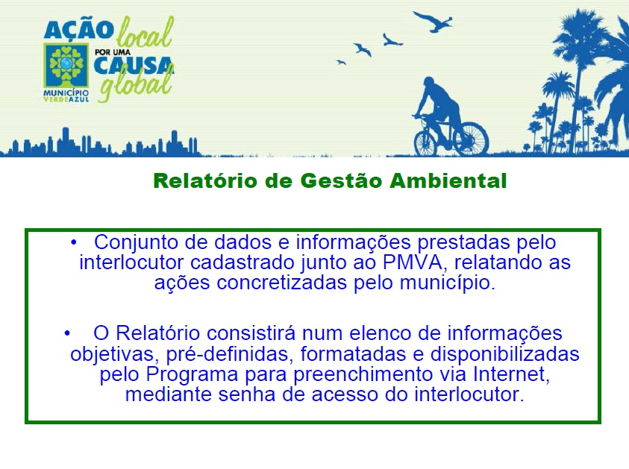

Slide 5
OBJETIVO
Assim, o principal objetivo do PMVA é estimular e auxiliar as prefeituras paulistas na elaboração e execução de suas políticas públicas estratégicas para o desenvolvimento sustentável do estado de São Paulo.

Slide 6


Slide 7
MUNICÍPIO SUSTENTÁVEL
ESTRUTURA E EDUCAÇÃO AMBIENTAL
CONSELHO AMBIENTAL
BIODIVERSIDADE
GESTÃO DAS ÁGUAS
QUALIDADE DO AR
USO DO SOLO
ARBORIZAÇÃO URBANA
ESGOTO TRATADO
E RESÍDUOS SÓLIDOS

Slide 8
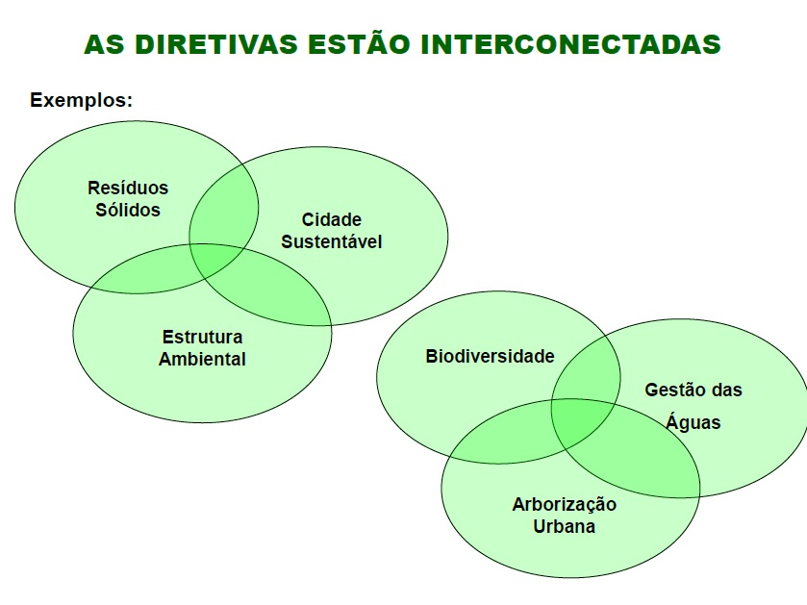



Slide 9
RANKING AMBIENTAL
Ao final de cada ciclo anual, publica o “Ranking Ambiental dos municípios paulistas”.
O primeiro Ranking foi publicado em 2008.

Slide 10
Além de nortear a formulação de políticas públicas, o Ranking Ambiental é utilizado pelo PMVA na outorga das seguintes premiações regulares:
“Certificado Município VerdeAzul”, concedido aos municípios que atingem a nota superior a 80 (oitenta) pontos. Este Certificado reconhece a boa gestão ambiental municipal e garante à prefeitura premiada prioridade na captação de recursos do Fundo Estadual de Prevenção e Controle da Poluição (FECOP).
“Prêmio Governador André Franco Montoro”, concedido aos municípios melhores colocados no Ranking em cada uma das Unidades de Gerenciamento de Recursos Hídricos – UGRHI’S..

Slide 11
Ranking Capão Bonito Programa Município Verde Azul
Capão Bonito | 2008 | 2009 | 2010 | 2011 | 2012 | 2013 | 2014 | 2015 | 2016
Classificação |  | 229 | 176 | 151 | 77 | 85 | 38 | 107 | 56
Nota |  | 73,02 | 74,24 | 80,48 | 85,92 | 78 | 90,12 | 80,43 | 82,23
adesão | 332 | 566 | 644 | 645 | 376 | 587 | 610 | 616 | 644
= > 80 | 44 | 168 | 144 | 164 | 141 | 78 | 130 | 119 | 78
Prêmio Franco Montoro |  |  |  |  |  |  | 1º | 1º | 1º

